Slide 1

Grupo Empresarial Technology Leaders Group

Slide 2
¿Quiénes somos?
Technology Leaders Group es un grupo empresarial conformado por líderes en el sector de Tecnologías de la Información (TI). Nuestro objetivo es impulsar el desarrollo y la innovación en el campo del desarrollo de software – Fullstack BI, apoyando la formación y el crecimiento profesional de estudiantes y egresados con el objetivo de fomentar la incorporación laboral.

Slide 3
Objetivo
Incorporar y liderar el Semillero de Desarrollo de Software – Fullstack BI con el propósito de capacitar a estudiantes y egresados en entornos o proyectos reales de trabajo en el área de desarrollo de software, contribuyendo así a su formación académica y a su incorporación laboral.

Slide 4
Objetivos Específicos
Proporcionar a los participantes una experiencia práctica y real en el ámbito laboral del desarrollo de software – Fullstack BI.
Brindar mentoría a los participantes del semillero, con el apoyo de empresas consolidadas en el sector de tecnologías de la información, para ayudar a los estudiantes de últimos semestres y egresados a adquirir habilidades técnicas y prepararlos para su incorporación laboral.
Capacitar, certificar laboral y académicamente a los estudiantes de últimos semestres y egresados en tecnologías relevantes y demandadas en la industria del desarrollo de software en cada una de las empresas participantes.
Facilitar la participación de los miembros del semillero en procesos de selección laboral, brindándoles apoyo en la preparación técnica y en la selección de oportunidades laborales.

Slide 5
Misión y Visión
Visión
Misión
Ser reconocidos como impulsores clave en la inserción laboral de talentos en la industria de tecnologías de la información, generando oportunidades de desarrollo y contribuyendo al crecimiento profesional de nuestros participantes.
Incorporar estudiantes y egresados en oportunidades laborales en el área de desarrollo de software – Fullstack BI, brindando experiencias prácticas, capacitación en tecnologías de vanguardia con el apoyo de empresas líderes del sector.

Slide 6
Beneficios
Aumento de la empleabilidad de los estudiantes en el campo del desarrollo de software y BI.
Estímulo a la investigación, la innovación y el desarrollo de soluciones en el campo del desarrollo de software y soluciones analítica BI.

Slide 7
Metodología
01
02
03
05
06
07
04
Onboarding
Laboratorios #labs
Programas de rotación
Proyectos colaborativos
08
Capacitaciones conjuntas
Eventos y conferencias
Mentores externos
Escenario de práctica y laboral

Slide 8

Empresas Asociadas
DevBi
Tecnifícate SAS
Devbi Analytics SAS

Slide 9
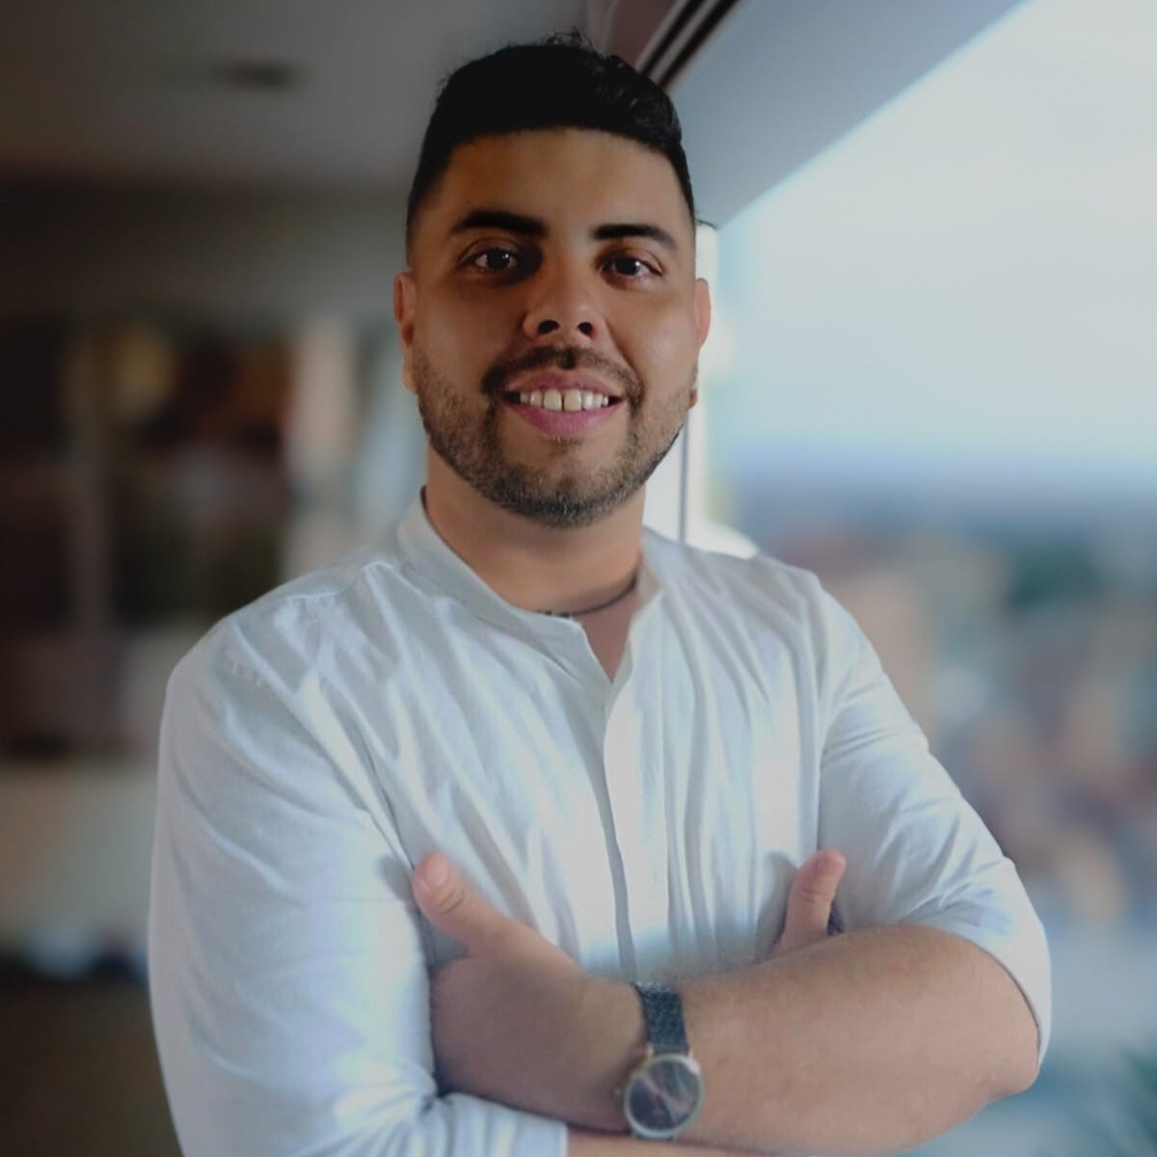
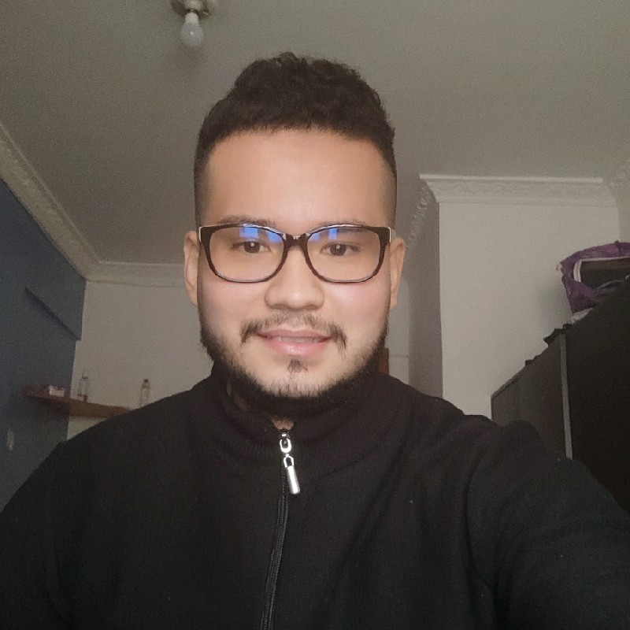
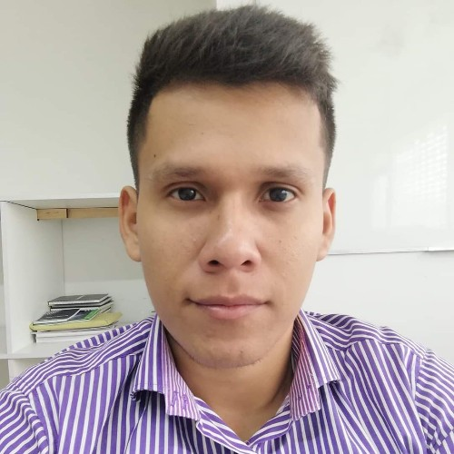
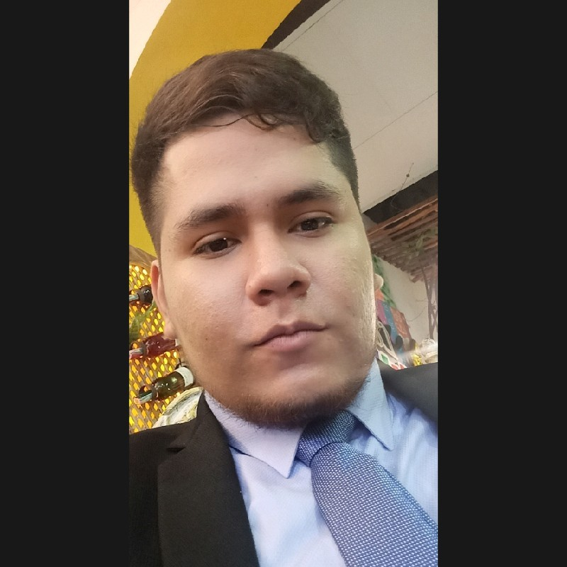
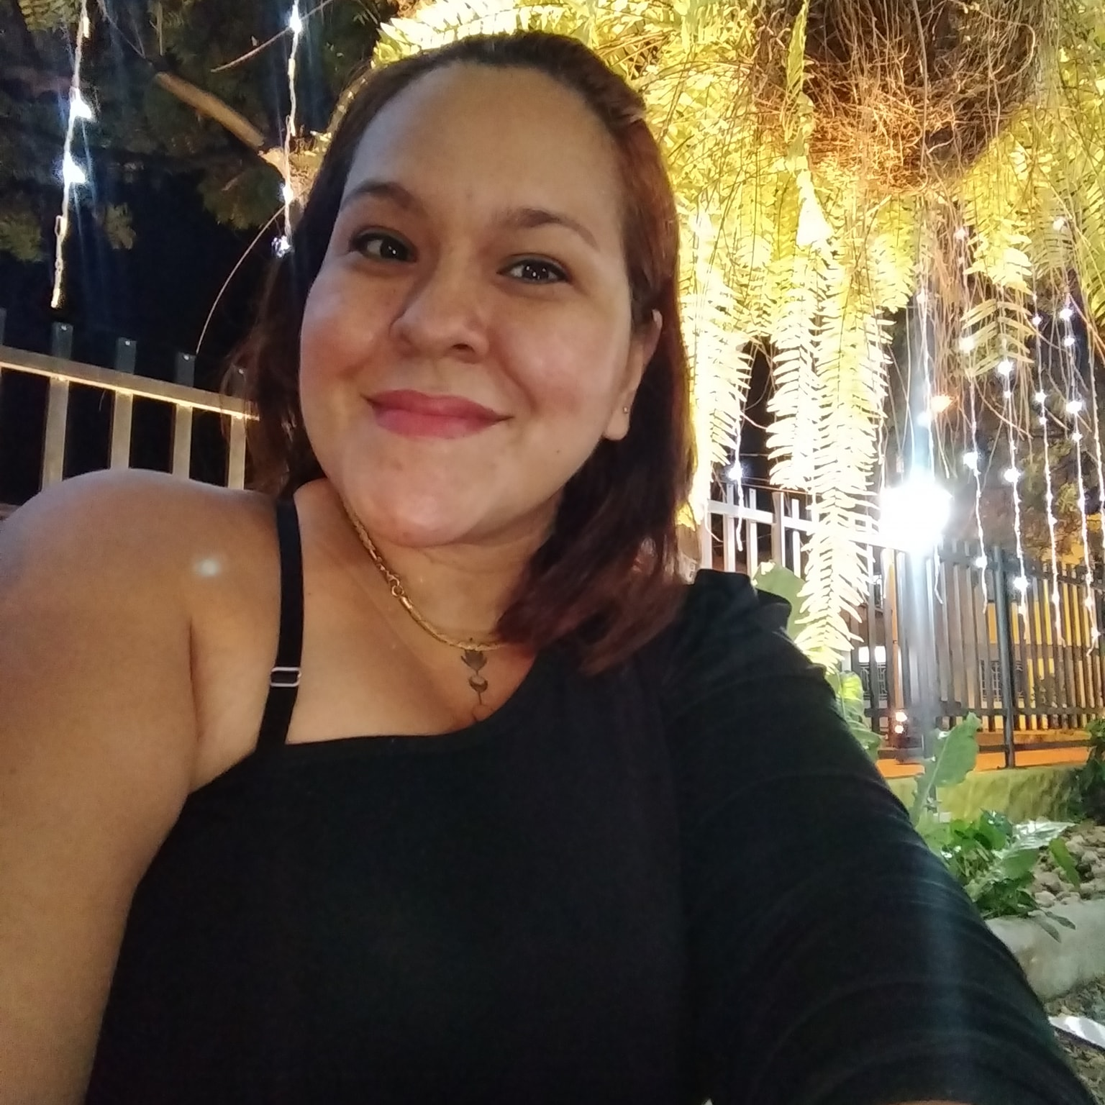
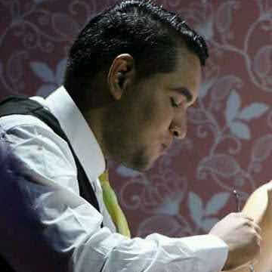
Equipo Coach
Jhonatán Bojacá
Jaime Cantillo
Javier Acero
Juan Acero
Lucia
Tovar
Fabián
González
Project Manager & Agile Coach
CTO & Gerente de infraestructura
PO & Gerente de arquitectura
Gerente de desarrollo Fullstack & BI
Psicóloga – Coach Empresarial
Creative Management

Slide 10


Slide 11

Ficha técnica
Producto: App DepGirPro.
Tipo: Aplicación hibrida – MVP.
Versión: Beta Reléase 1.
Frontend: Angular 15.
Maquetado: HTML5, Bootstrap.
Backend: Java Spring Boot.
Arquitectura: MVC – Microservicios.
Servidor: Tomcat 9 – Jboss.
Motor BD: MariaDB.
Versionamiento: Git – Github.
Devops: Jira.
Sistemas Operativos: IOS, Android, Web.

Slide 12
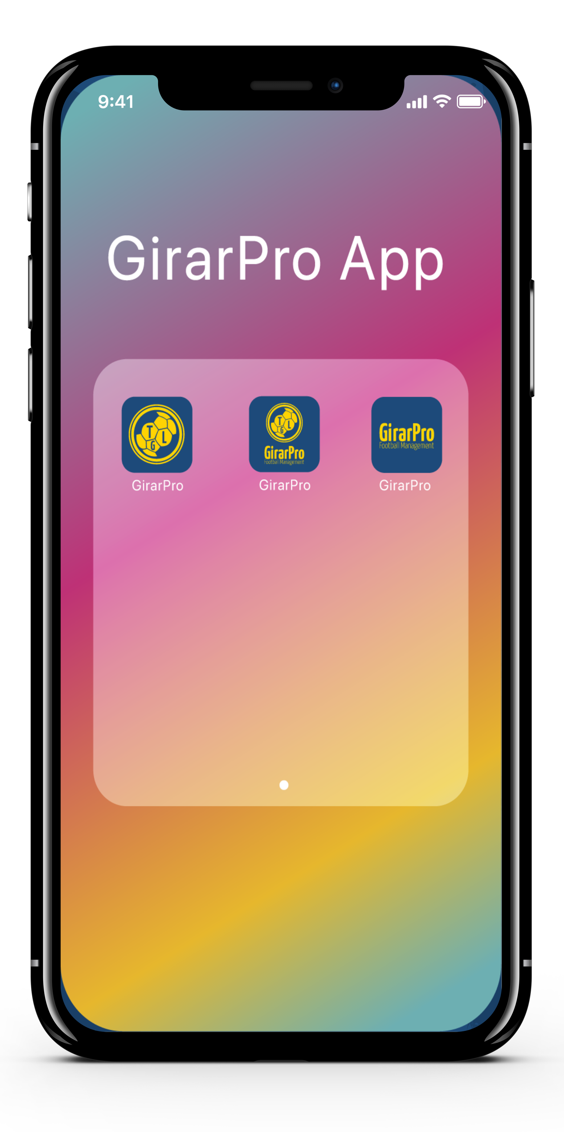
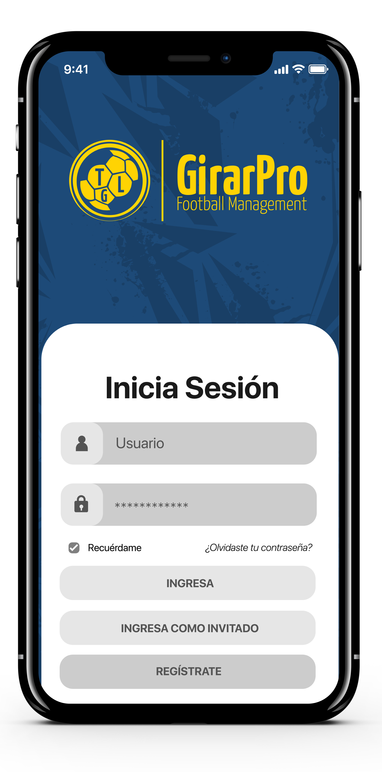
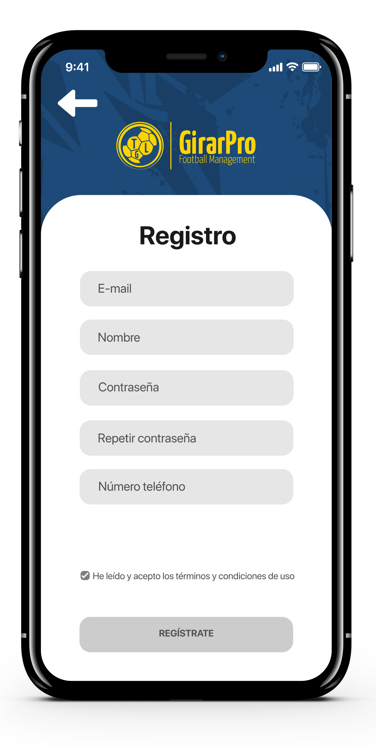
Mockups Release 1.

Slide 13
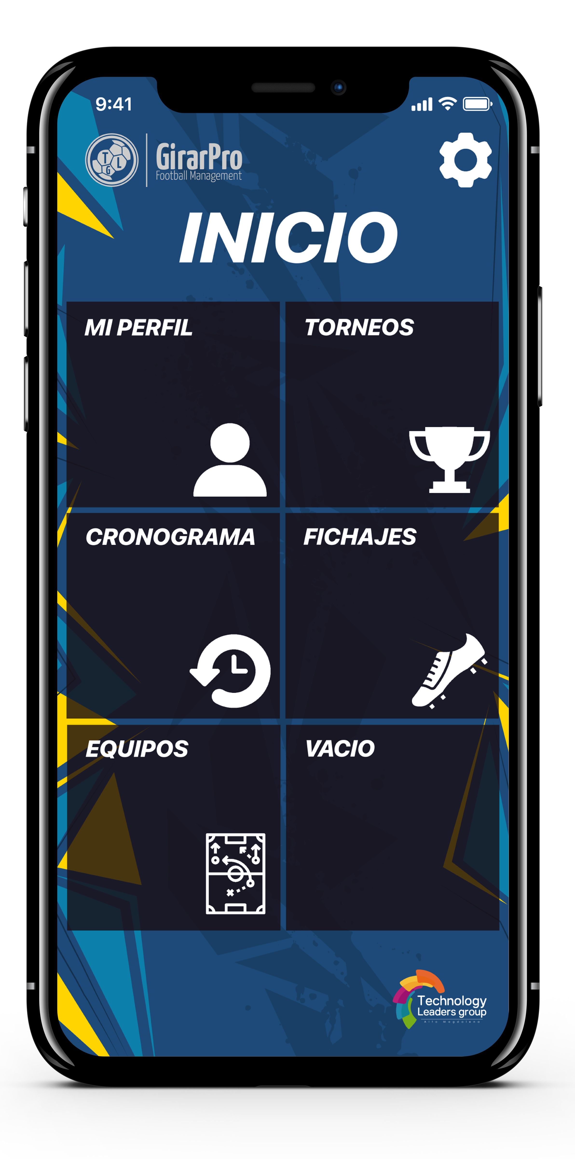
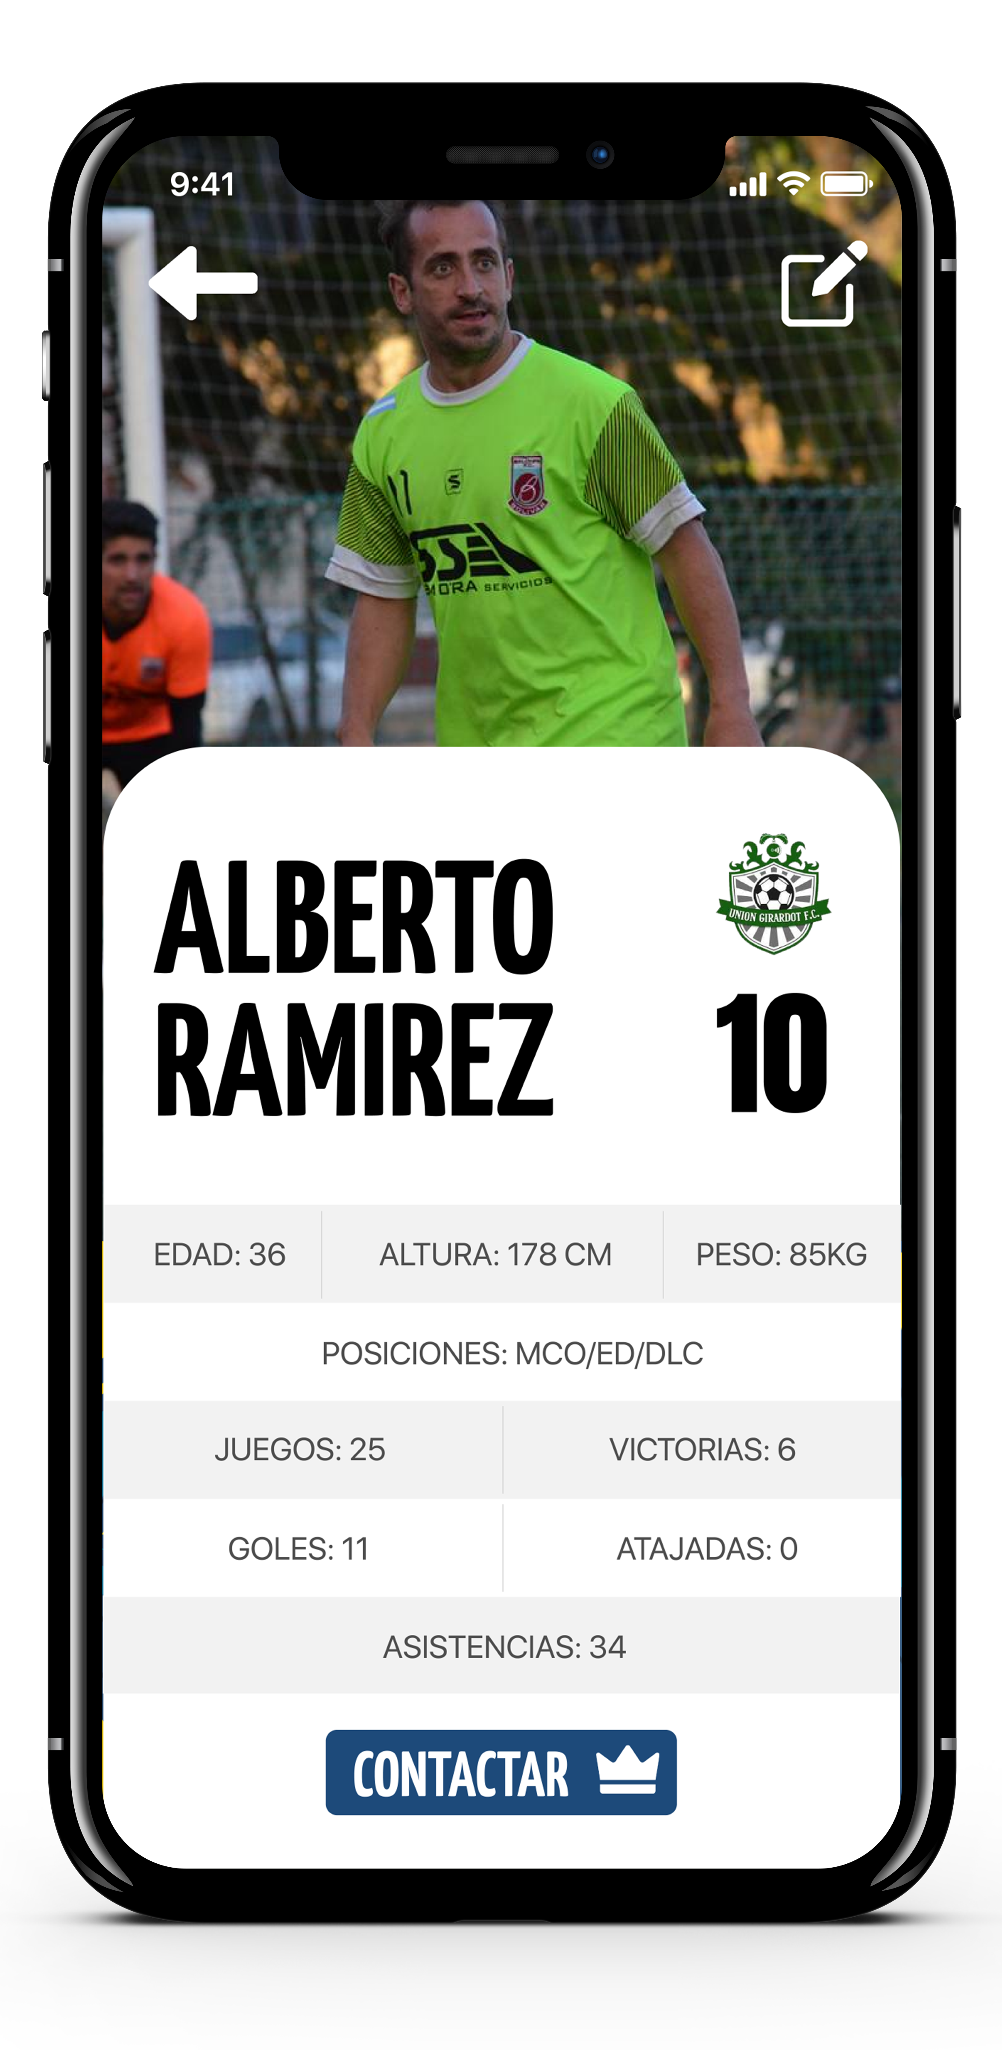
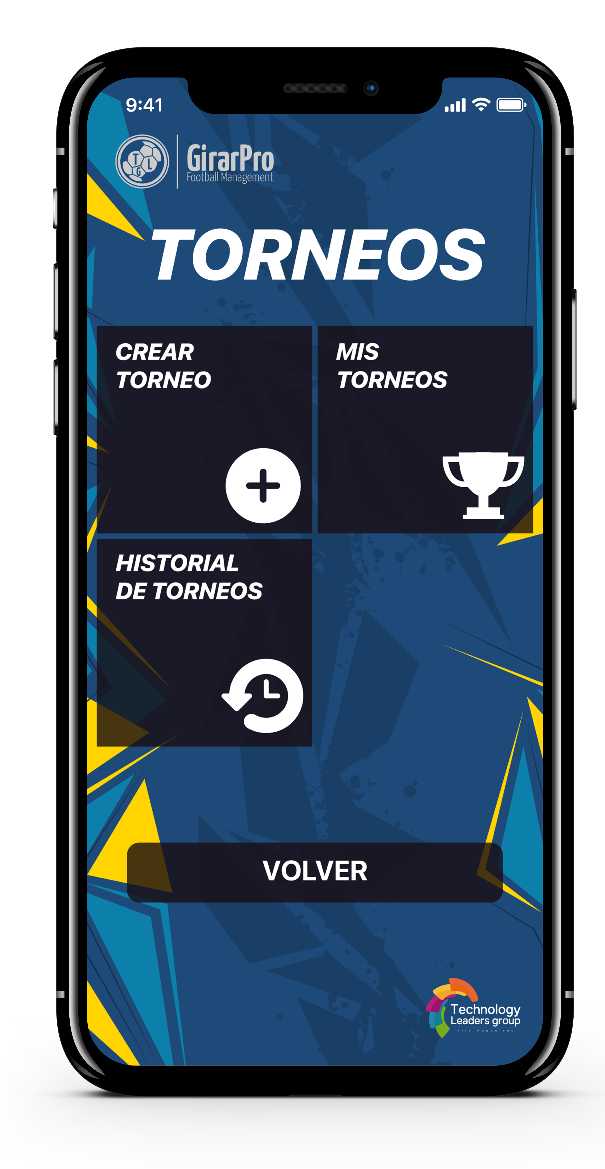
Mockups Release 1.

Slide 14
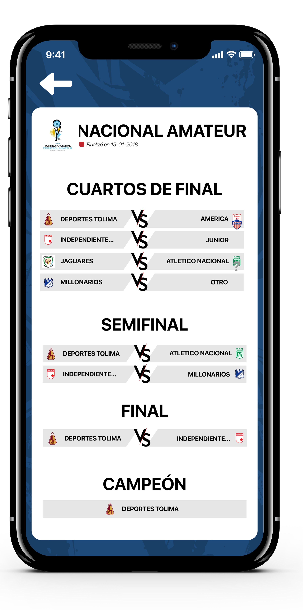
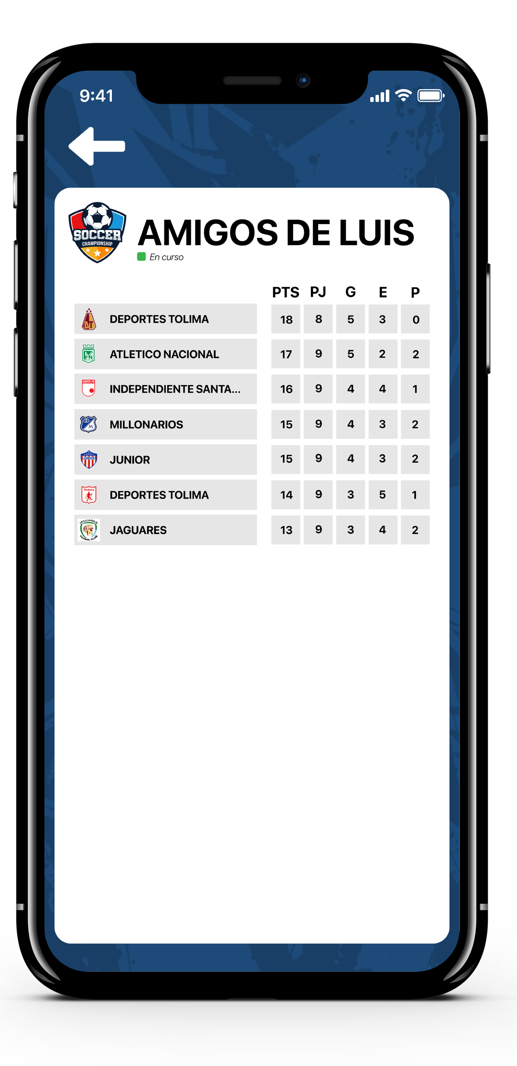
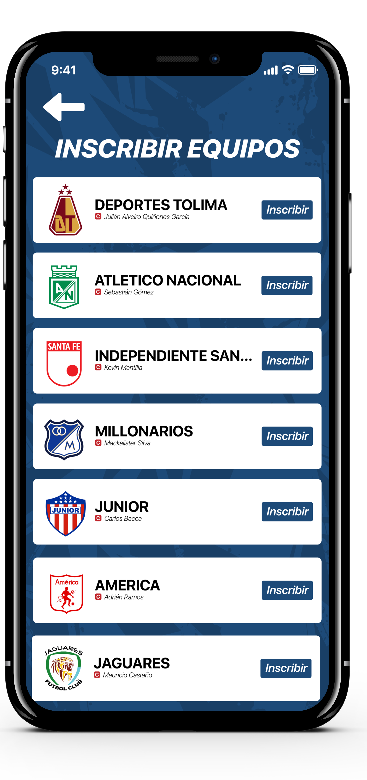
Mockups Release 1.

Slide 15
Organización
Project Manager
Comité técnico - Agile
Manager Arquitectura
UML – MER
Manager Infraestructura
SERVER – DEVOPS - SECURE
Manager Development
DEV – QA - UX
Daily
Planning
Refinamiento
Retrospective
Review

Slide 16

Marco Ágil
Squad (Begin)
Squad Arquitectura
Squad Infraestructura
Squad User Experience (UX)
Squad Backend

Slide 17
Conozcámonos
¿De dónde eres? ¿Cuántos años tienes? ¿Estudiante o graduado? ¿Carrera? ¿Cuál es tu proyecto de vida?
¿Cuál es tu experiencia previa?
¿Cuál es tu disponibilidad de tiempo (horas) en la semana?
¿En qué hora del día puedes ingresar a los daily meeting?
¿Quisieras iniciar como Backend o Frontend?
¿Cuáles son tus expectativas?
¿Deseas seguir participando en el semillero?

Slide 18
Compromisos
Hoja de vida actualizada.
Foto de perfil.
Acuerdo de confidencialidad firmado.
Enviar respuesta a las preguntas “Conozcámonos”.
Disciplina de autoaprendizaje.
Disposición de aprender.
Enviar al correo antes del 15 de septiembre:
semilleros@technologyleadersgroup.com.co

